Slide 1

CUAI 스터디 CS224n 1팀
2022.05.03
발표자 : 김서린

Slide 2
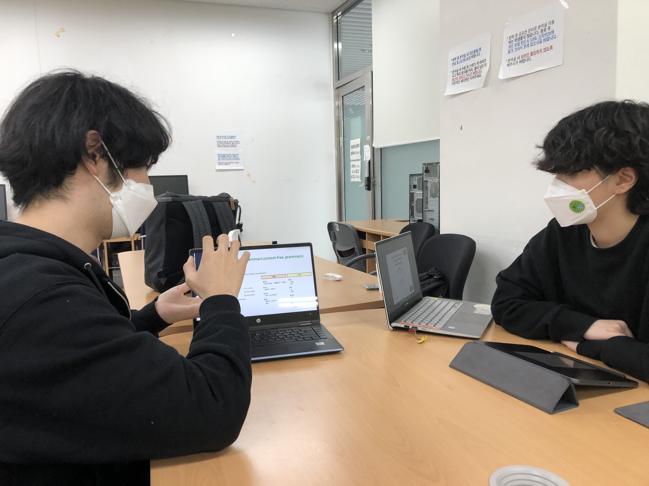
스터디원 소개 및 만남 인증
스터디원 1 : 김병찬(통계학과)
스터디원 2 : 김서린(응용통계학과)
스터디원 3 : 이재용(통계학과)
22.03.31. 15:00 – 17:00
응용통계학과 분석실에서 진행

Slide 3
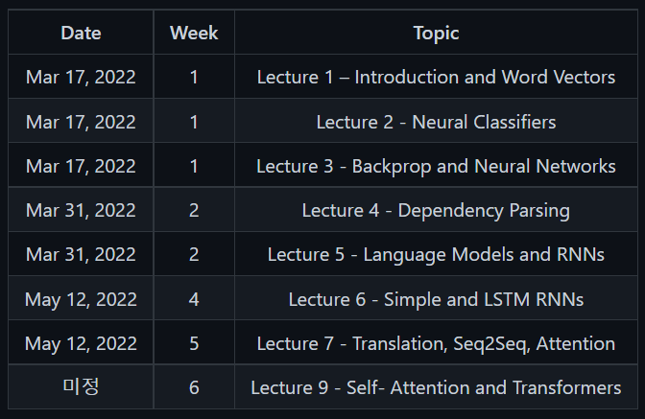
스터디 스케줄

Slide 4
Lecture 4 :
Dependency Parsing

Slide 5
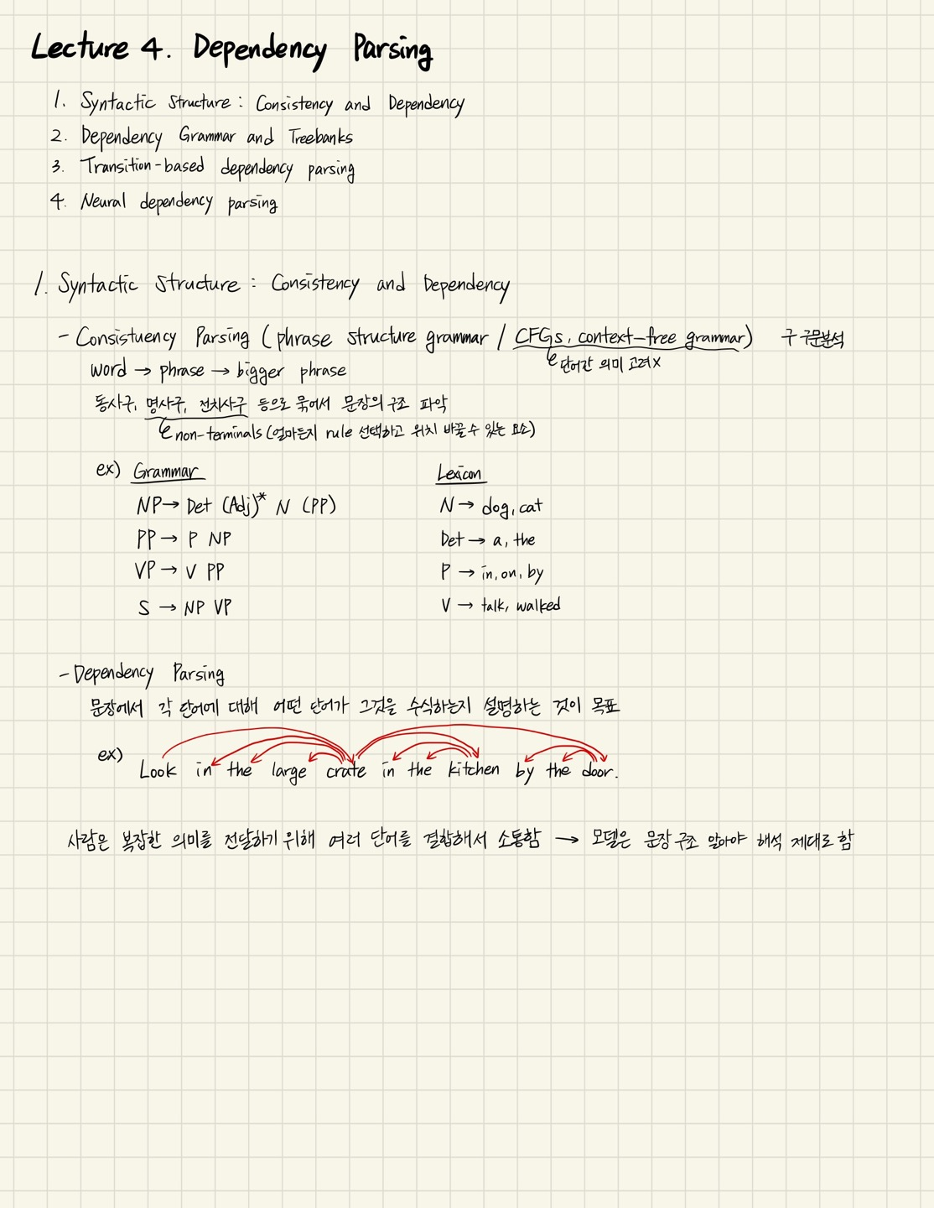
Syntactic Structure : Consistency and Dependency
1) Consistency Parsing (Phrase structure grammar, CFGs)
- word → phrase → bigger phrase
- 동사구, 명사구, 전치사구 등으로 묶어서 문장의 구조 파악
2) Dependency Parsing
- 문장에서 각 단어에 대해 어떤 단어가 그것을 수식하는지 설명하는 것이 목표

Slide 6
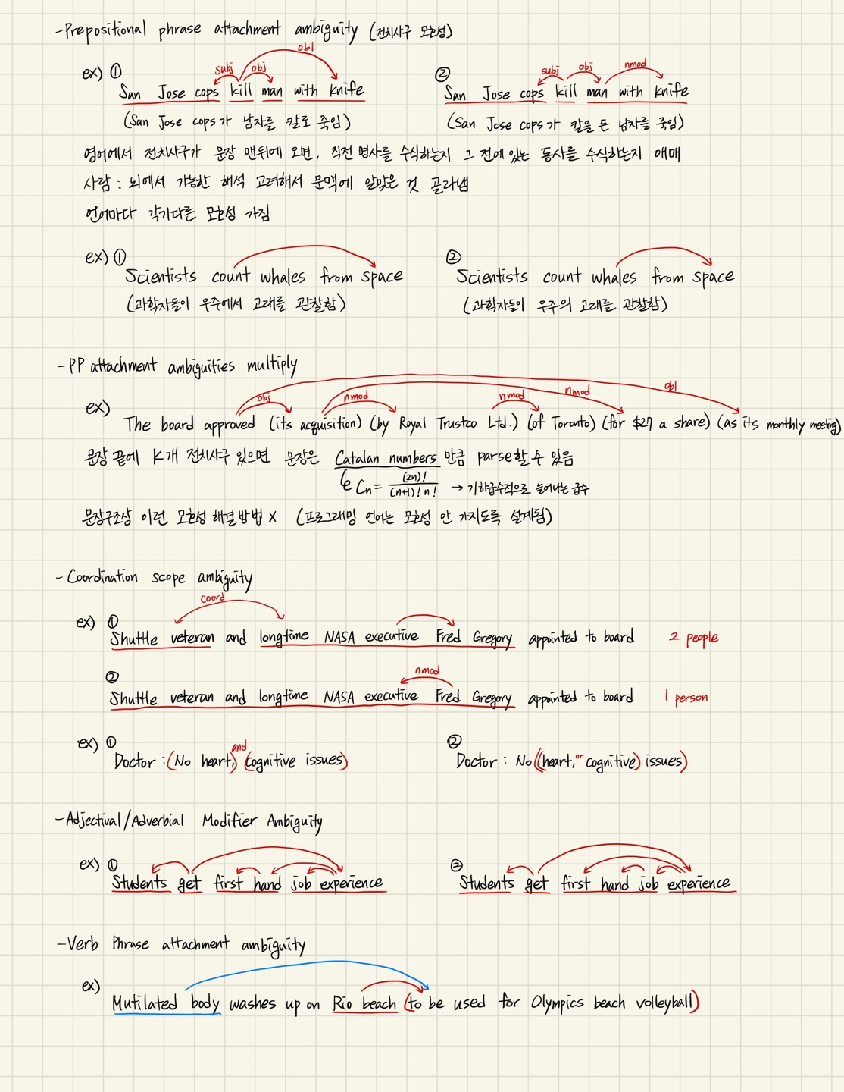
Prepositional Phrase Attachment Ambiguity
San Jose cops kill man with knife
1) PP attachment ambiguities multiply
- 문장 끝에 k개 전치사구 있으면 문장은 Catalan numbers만큼 parse할 수 있음
- Catalan number = (2n)! / (n+1)!n!

Slide 7
Other Ambiguities
1) Coordination scope ambiguity
2) Adjectival/Adverbial modifier ambiguity
3) Verb Phrase attachment ambiguity

Slide 8
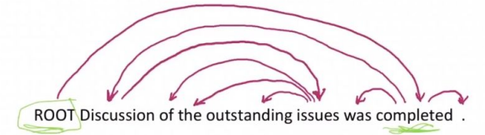
Dependency Grammar and Dependency Structure
ROOT에 의존하는 단어는 단 하나
A→B, B→A 등의 사이클이 없어야 함
Non-projective sentence (화살표가 겹치면 안됨)

Slide 9
Basic Transition-based Dependency Parser
Initialization
- Stack (sigma) : ‘ROOT’
- Buffer (beta) : parse하려는 문장의 단어들
- A : dependency arcs
2) Shift
- 다음 단어를 스택에 넣기
3) Left-Arc or Right-Arc
- 스택에서 단어 두 개 가져와서 의존관계(수식관계) 파악 (Left or Right)
- A에 두 단어의 문법적 관계 + Left or Right Arc 추가
- 수식받은 단어는 스택에서 사라짐
4) Final
- Stack (sigma) : ‘ROOT’
- Buffer (beta) : 공집합

Slide 10
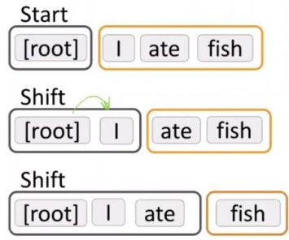
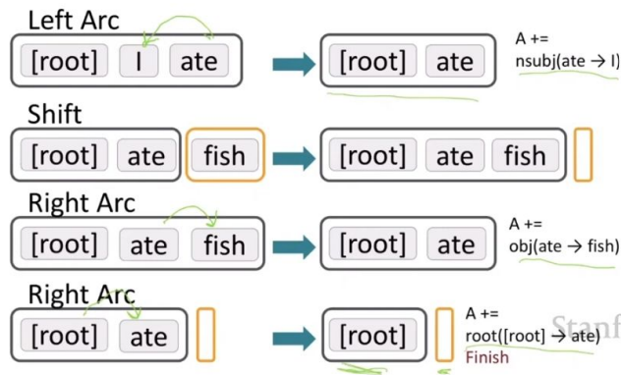
Arc-standard Transition-based Parser
I ate fish

Slide 11
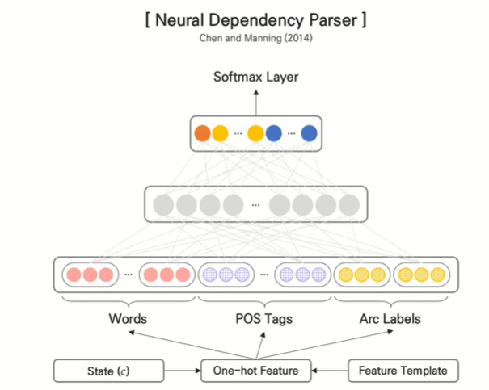
Neural Dependency Parser
4) Softmax Layer
3) Hidden Layer
2) Feature Embedding
1) Feature Selection

Slide 12
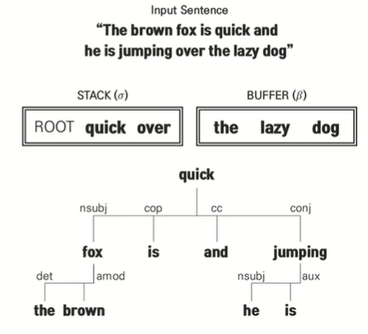
Neural Dependency Parser
Feature Selection
- STACK, BUFFER의 top 3 단어 (6개)
: s1, s2, s3, b1, b2, b3
- STACK top 1,2 단어의 1st and 2nd left and right child 단어 (8개)
: lc1(s1), rc1(s1), lc2(s1), rc2(s1), lc1(s2), rc1(s2), lc2(s2), rc2(s2)
- STACK top 1,2 단어의 (left of left) and (right of right) child 단어 (4개)
: lc1(lc1(s1)), rc1(rc1(s1)), lc1(lc1(s2)), rc1(rc1(s2))
- 선택된 word feature에 해당하는 POS Tag (18개)
- STACK과 BUFFER의 6개 단어를 제외하고 선택된 word에 달린 arc-label (12개)
→ word feature 18개 + POS Tag feature 18개 + Arc-label feature 12개 = 48개 feature

Slide 13
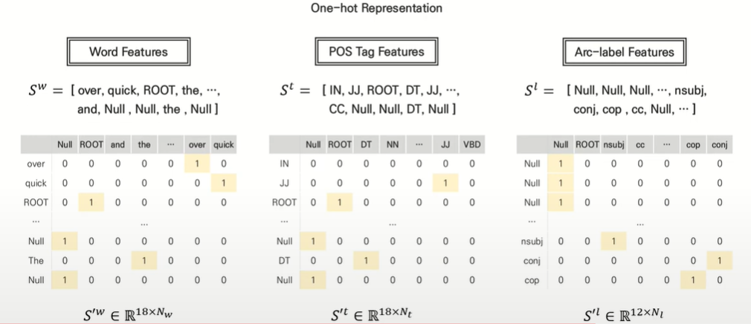
Neural Dependency Parser
Feature Selection

Slide 14
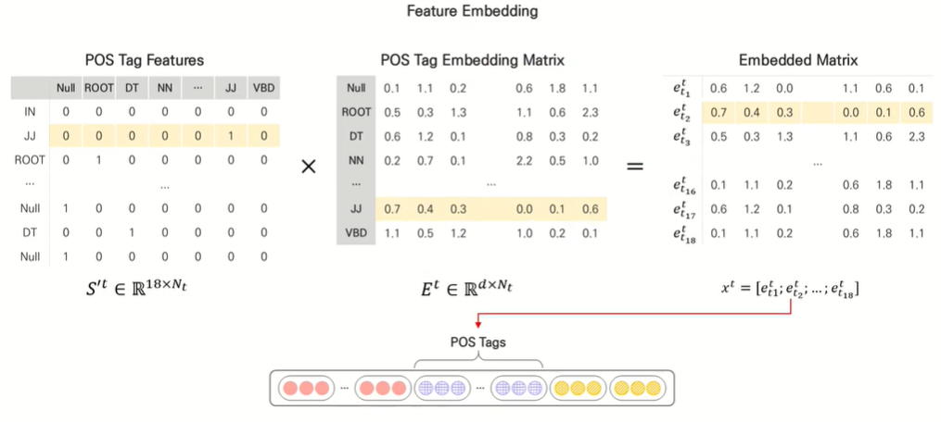
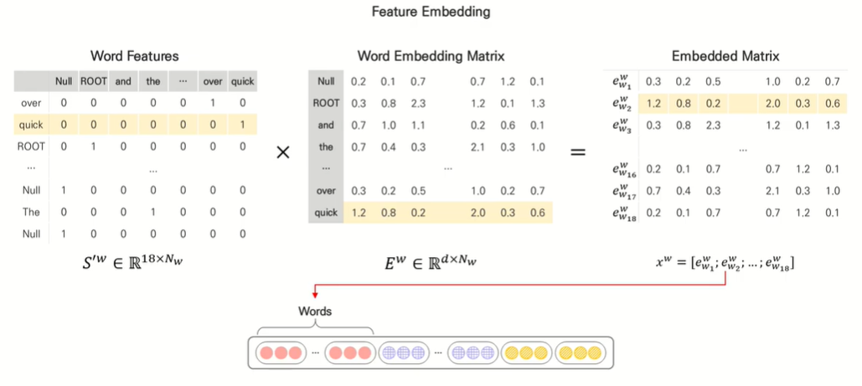
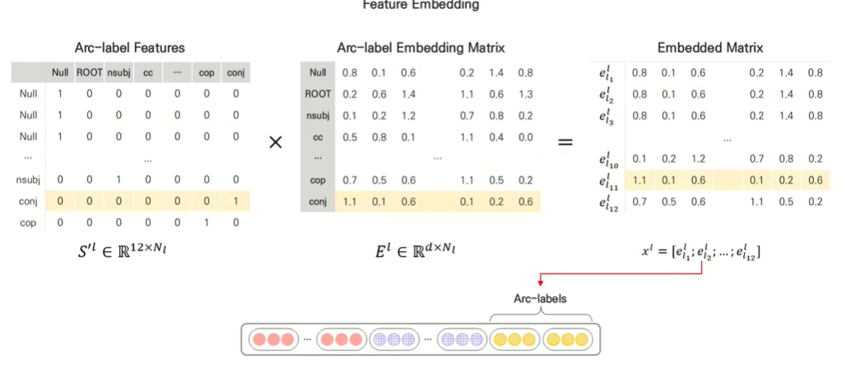
Neural Dependency Parser
2) Feature Embedding

Slide 15
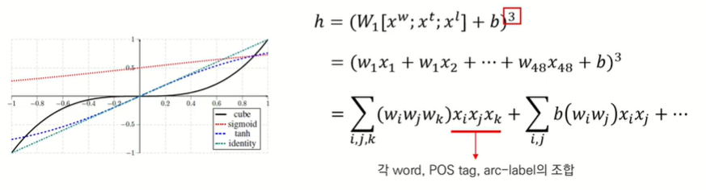
Neural Dependency Parser
3) Hidden Layer
- 일반적인 feed forward network
- But, ReLU, Sigmoid, Tanh와 같은 일반적인 activation function 사용 X
- 대신 word, POS Tag, Arc-label 간 상호작용 반영할 수 있는 cube function 사용
- 실험 결과 타 non-linearity 대비 우수한 성능

Slide 16
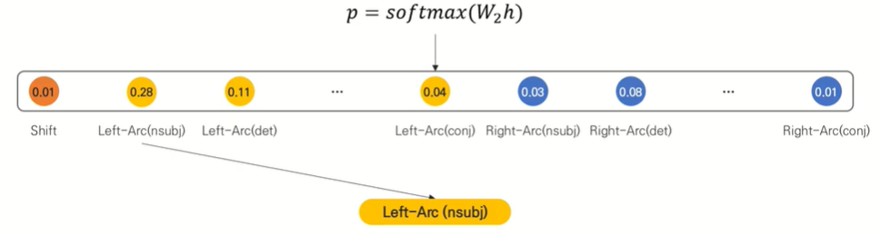
Neural Dependency Parser
4) Softmax Layer

Slide 17
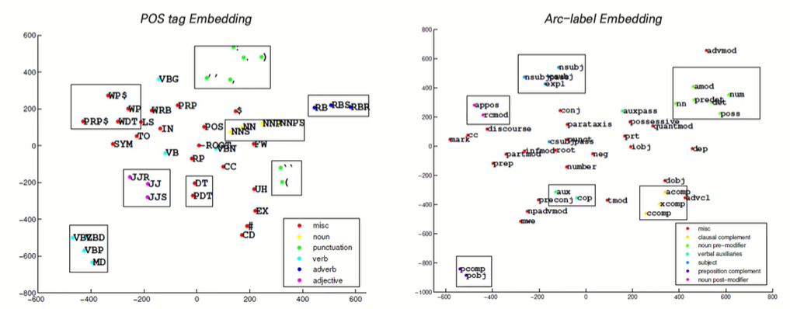
Neural Dependency Parser
Evaluation Measures
1) UAS (Unlabeled Attachment Score) : Arc 방향만 예측
2) LAS (Labeled Attachment Score) : Arc 방향과 함께 label도 예측
POS and Label Embedding
유사한 요소들끼리 가까이 위치함

Slide 18
Lecture 5 :
Language Models and
Recurrent Neural Networks

Slide 19
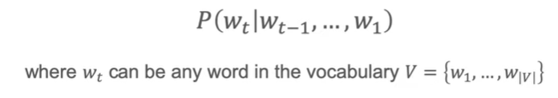
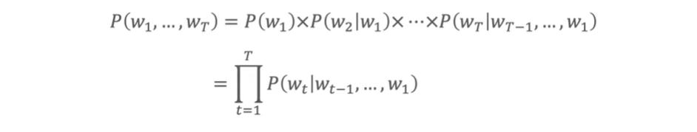
Language Model
Language Model
- 단어의 시퀀스에 대해, 얼마나 자연스러운 문장인지 확률을 이용해 예측하는 모델
Language Modeling
- 주어진 단어의 시퀀스에 대해 다음에 나타날 단어가 무엇인지 예측하는 작업
- 기계번역, 음성인식, 자동완성 등에 이용

Slide 20
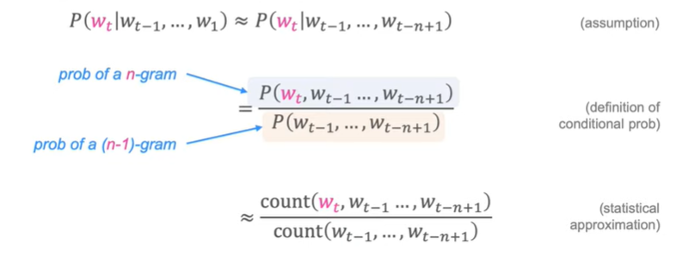
N-gram Language Models
N-gram Language Models
- Neural Network 이전에 사용되었던 Language model
- 예측에 사용할 앞 단어들의 개수를 정하여 (n개) 모델링
문제점
- Sparsity Problems : n이 커질수록 안 좋아짐. 일반적으로 n<5로 설정. smoothing, backoff
- Storage Problems : n이 커지거나 corpus가 증가하면 모델의 크기가 증가함

Slide 21
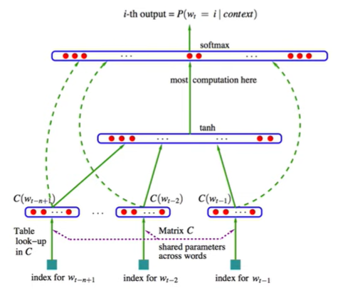
Window-based Neural Network Language Model (NNLM)
NNLM
- N-gram 모델의 sparsity problem을 해결하기 위해 제안된 신경망 기반 모델
- Language model이면서 동시에 단어의 ‘distributed representation’을 학습

Slide 22
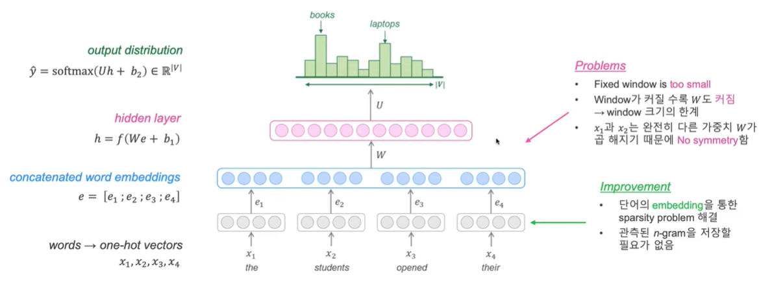
Window-based Neural Network Language Model (NNLM)

Slide 23
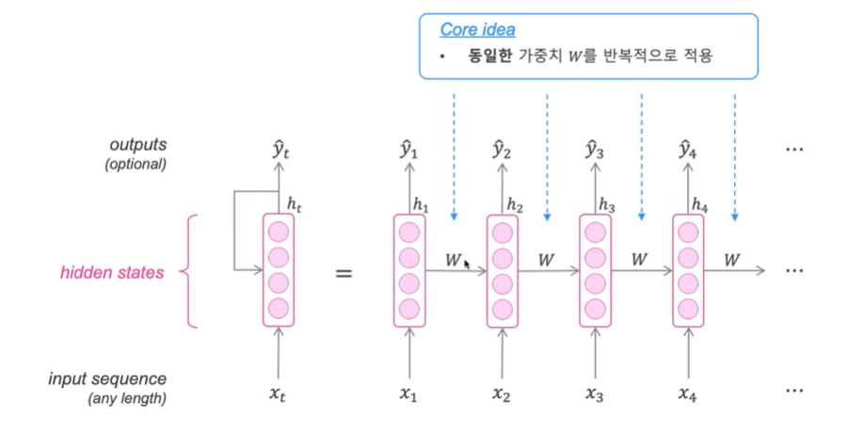
Recurrent Neural Network (RNN)

Slide 24
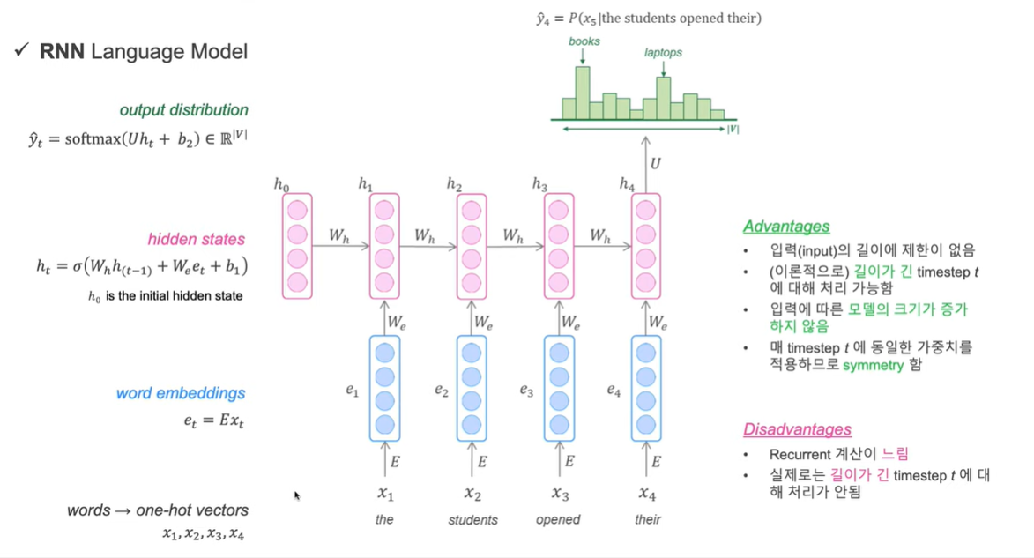

Recurrent Neural Network (RNN)

Slide 25
References
https://youtube.com/playlist?list=PLoROMvodv4rOSH4v6133s9LFPRHjEmbmJ
https://youtube.com/playlist?list=PLetSlH8YjIfVdobI2IkAQnNTb1Bt5Ji9U

Slide 26
감사합니다☺

